Slide 1





01
ALISTAMIENTO
Difusión información colaboradores de la entidad.
Difusión en redes de información de la entidad.
Invitación de la rendición por grupos de valor
Del 6 al 25
de mayo.
Del 15 al 25 de mayo.
29 de Abril.

Slide 2


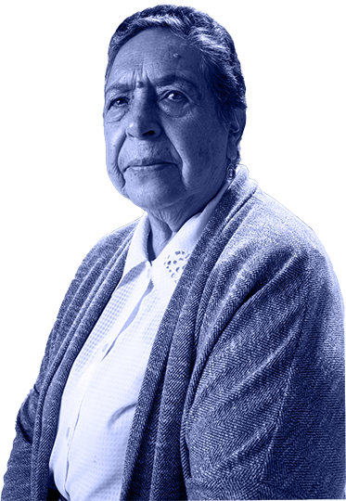








02
FICHA TÉCNICA
Ámbito:
Distrital
Diseño, muestra y análisis:
Plataforma Bogotá Abierta
Pregunta:
¿Cuáles temas quieres que abordemos en la Rendición de Cuentas? Prioriza cinco (3) temas.
Fecha
de recolección:
Número
de consultas:
Tres preguntas con 20 opciones y una (1) abierta que generó 50 comentarios. La que no son competencia del IDPAC se trasladarán a las entidades competentes.
Del 25 de abril al 22
de mayo de 2024
591
Metodología:
se priorizaron tres temas por cada pregunta votados, en total nueve.
Técnica de recolección:
consulta ciudadana virtual.

Slide 3





03
Dentro de las estrategias implementadas en el IDPAC durante la Vigencia 2023 ¿cuál de las siguientes le despierta más interés para que sean tratados en la próxima audiencia pública de Rendición de Cuentas del IDPAC?
01
La Subdirección de Fortalecimiento a la Organización Social promueve la participación, apoya la formulación y deliberación en temas públicos de las organizaciones sociales. Seleccione tres (3) temáticas que considere deben incluirse en la Audiencia Pública de Rendición de Cuentas.
Resultados de procesos eleccionarios a través de la herramienta Sistema de Votación Electrónica Ciudadana – VOTEC.
Modelo de fortalecimiento a las Organizaciones Sociales.
Convocatorias para acceder a incentivos de fortalecimiento a las Organizaciones Sociales.
Acciones desarrolladas con organizaciones con enfoque diferencial (mujeres, LGBTI, grupos étnicos, jóvenes, adultos mayores, niños y niñas, discapacidad, población rural, víctimas del conflicto).
Fondo Chikaná.

Slide 4

04
FICHA TÉCNICA
La Subdirección de Asuntos Comunales diseña y construye metodologías y tecnologías que permiten a las comunidades organizadas planear, ejecutar, controlar y sostener obras de interés comunitarias y transferirlas a las demás entidades del Distrito Capital y a las localidades. Seleccione tres (3) temáticas que considere deben incluirse en la Audiencia Pública de Rendición de Cuentas.
02
1. Asistencia técnica de propiedad horizontal.
2. Trámites de organizaciones comunales.
3. Modificación a la normatividad comunal
4. Procesos electorales de las Juntas de Acción Comunal
5. Fortalecimiento a organizaciones comunales de primer y segundo grado
6. Inspección, vigilancia y Control – IVC.
7. Políticas y programas para la participación de las Juntas de Acción Comunal en proyectos económicos de generación de ingresos de las personas desempleadas

Slide 5
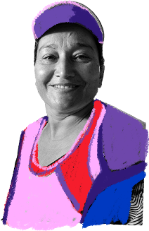
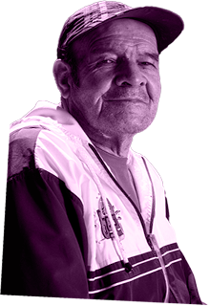


FICHA TÉCNICA
05
03
La Subdirección de Promoción de la Participación formula políticas públicas, estrategias y acciones encaminadas a la promoción de procesos de participación ciudadana, desarrollo social y conservación del espacio público. Seleccione tres (3) temáticas que considere deben incluirse en la Audiencia Pública de Rendición de Cuentas.
1. Obras con saldo pedagógico.
2. Procesos de formación en capacidades democráticas.
3. Presupuestos participativos.
4. Gestión del conocimiento y estrategias innovadoras de promoción de la participación (ParticiLab).
5. Pactos y mediación de conflictos.
6. Acciones de fortalecimiento a instancias formales y no formales de participación.
7. Procesos de formación en capacidades democráticas

Slide 6
TEMAS PRIORIZADOS DE LA CIUDADANÍA
06
04
¿Qué otro aspecto o tema le gustaría que se tratara en la Audiencia Pública de Rendición de Cuentas del IDPAC vigencia 2022?
PREGUNTA 1
Convocatorias para acceder a incentivos de fortalecimiento a las Organizaciones Sociales: 134
27.13%
Modelo de fortalecimiento a las Organizaciones Sociales y Medios de Comunicación Comunitaria Alternativa: 101
20.45%
Fondo Chikaná: 71
14.37%

Slide 7
TEMAS PRIORIZADOS DE LA CIUDADANÍA
07
04
¿Qué otro aspecto o tema le gustaría que se tratara en la Audiencia Pública de Rendición de Cuentas del IDPAC vigencia 2022?
PREGUNTA 2
Fortalecimiento a organizaciones comunales de primer, segundo y tercer grado: 95
16.07%
Inspección, vigilancia y Control – IVC: 93
15.74%
Política Pública de Acción Comunal para el desarrollo de la comunidad 2023-2034.: 98
16.58%

Slide 8
TEMAS PRIORIZADOS DE LA CIUDADANÍA
08
04
¿Qué otro aspecto o tema le gustaría que se tratara en la Audiencia Pública de Rendición de Cuentas del IDPAC vigencia 2022?
PREGUNTA 3
Obras con saldo pedagógico: 102
17.89%
Acciones de fortalecimiento a instancias formales y no formales de participación: 90
15.79%
Presupuestos participativos: 116
20.35%

Slide 9

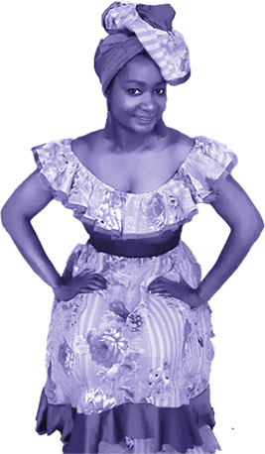
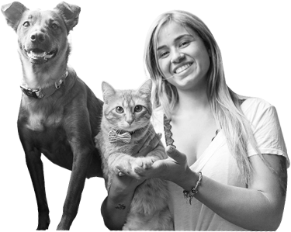



METODOLOGÍA
09
Se resolverá el mayor número de preguntas por escrito del público, las cuales serán recogidas y seleccionadas para maximizar el tiempo y evitar que se repitan.
Se abordarán preguntas y temáticas enmarcadas en la gestión Vigencia 2023 del IDPAC.
Las repuestas serán sistematizadas y publicadas en el micrositio de Rendición de Cuentas “Entérate” en la sede electrónica www.participacionbogota.gov.co, incluidas las que se presenten a traves de las redes.

